Slide 1
HISTÓRICO DO PRODES_DETER_PANAMAZÔNIA
1978 |  | CPI (René Novaes)
1979 |  | IBDF + INPE
1988 a 2003 |  | PRODES Analógico
1992 |  | PANAMAZÔNIA I
1997 |  | PRODES Digital
2003 a 2006 |  | DETER
2007 |  | PANAMAZÔNIA II

Slide 2
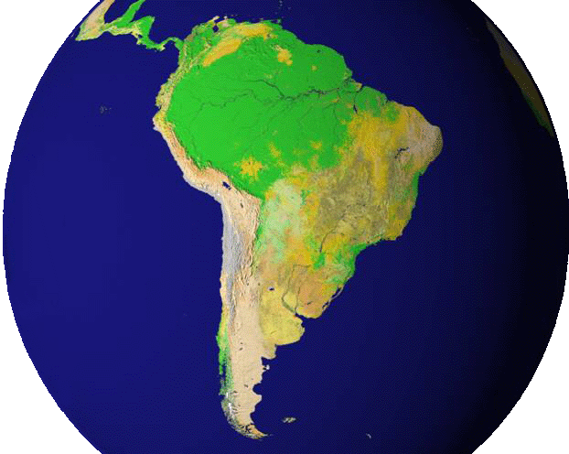
PROJETO PANAMAZÔNIA II
América do Sul
MONITORAMENTO DOS BIOMAS FLORESTA, CERRADO, CHACO
MAPEAMENTO DAS CICATRIZES DAS ÁREAS QUEIMADAS
MAPEAMENTO DA DRENAGEM DA AMÉRICA DO SUL
MAPEAMENTO DA IDADE DAS REBROTAS
PROCEDIMENTO DE VALIDAÇÃO

Slide 3
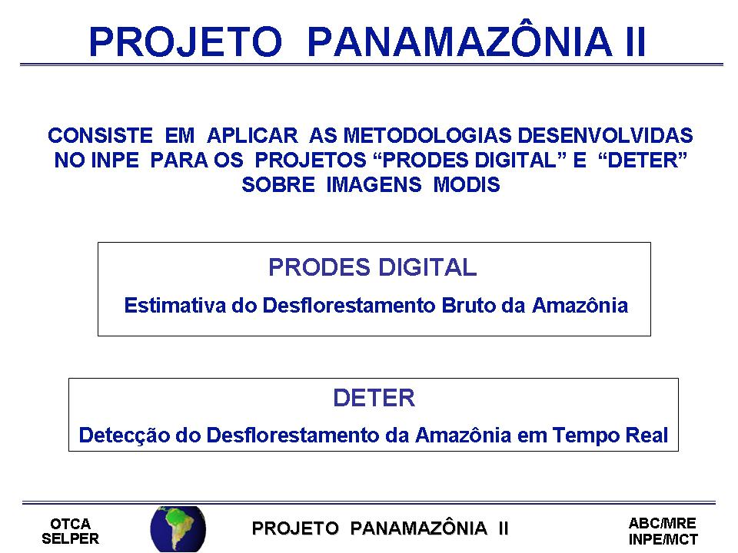

Slide 4
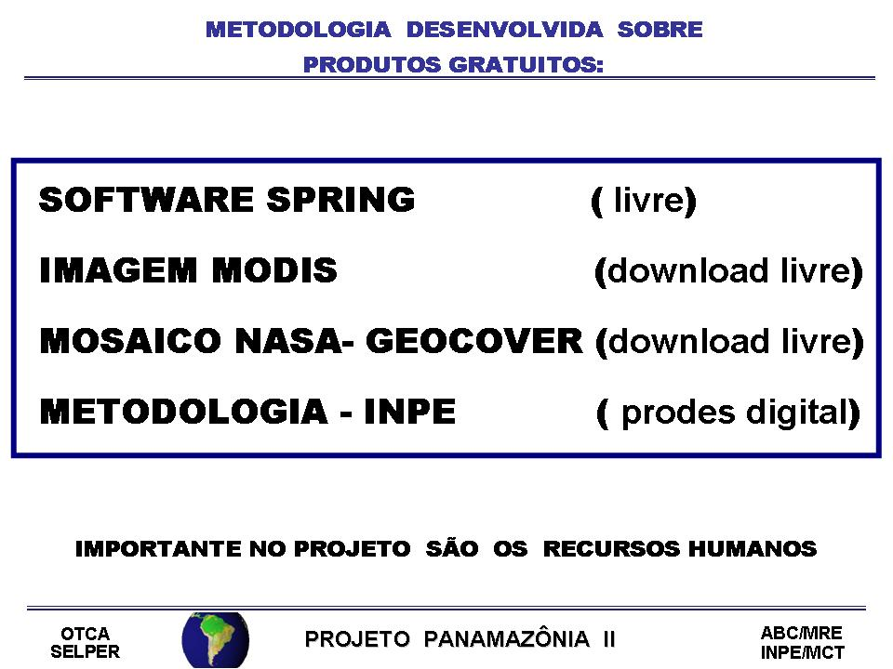

Slide 5
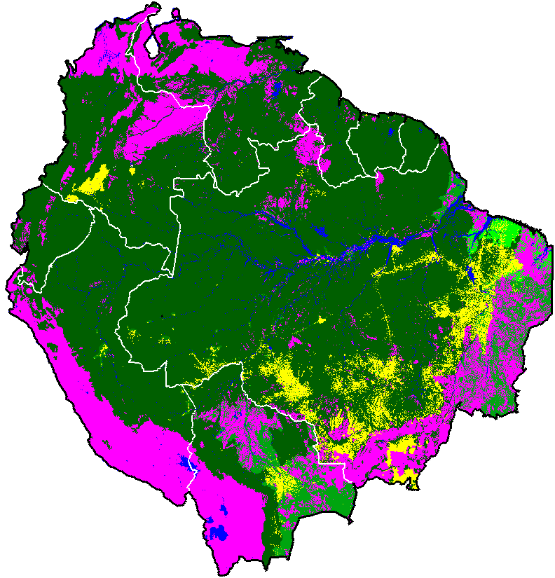
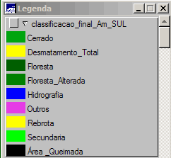
MAPA DA VEGETAÇÃO DA AMAZÔNIA DA AMERICA DO SUL
Legenda ampliada

Slide 6
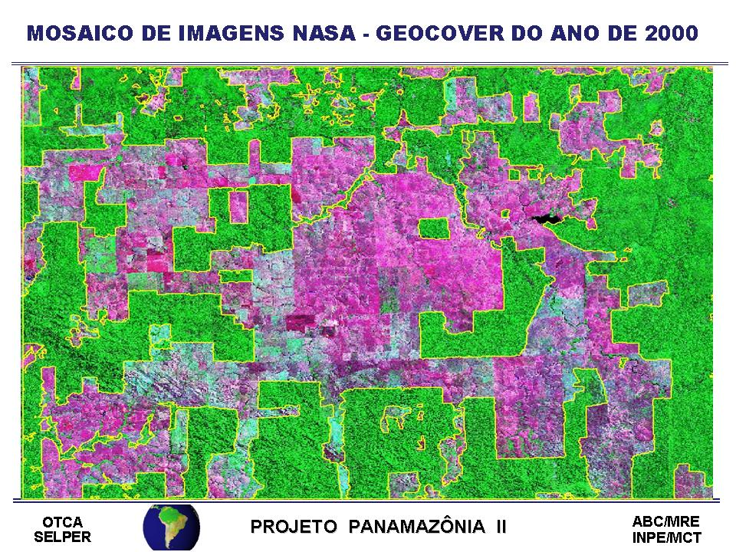
Não existe distorções entre vetores do Geocover 2000 e MODIS 2003

Slide 7
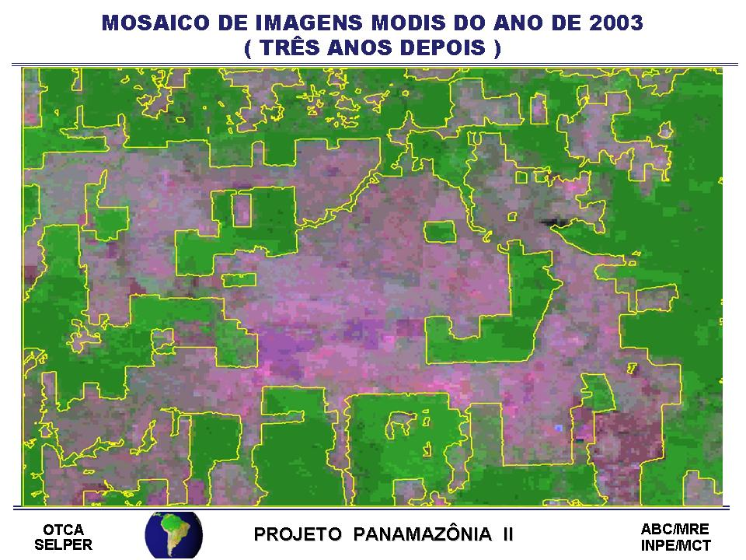
MOSAICO DE IMAGENS MODIS DO ANO DE 2003 (TRÊS ANOS DEPOIS)
Não existe distorções entre vetores do Geocover 2000 e MODIS 2003

Slide 8
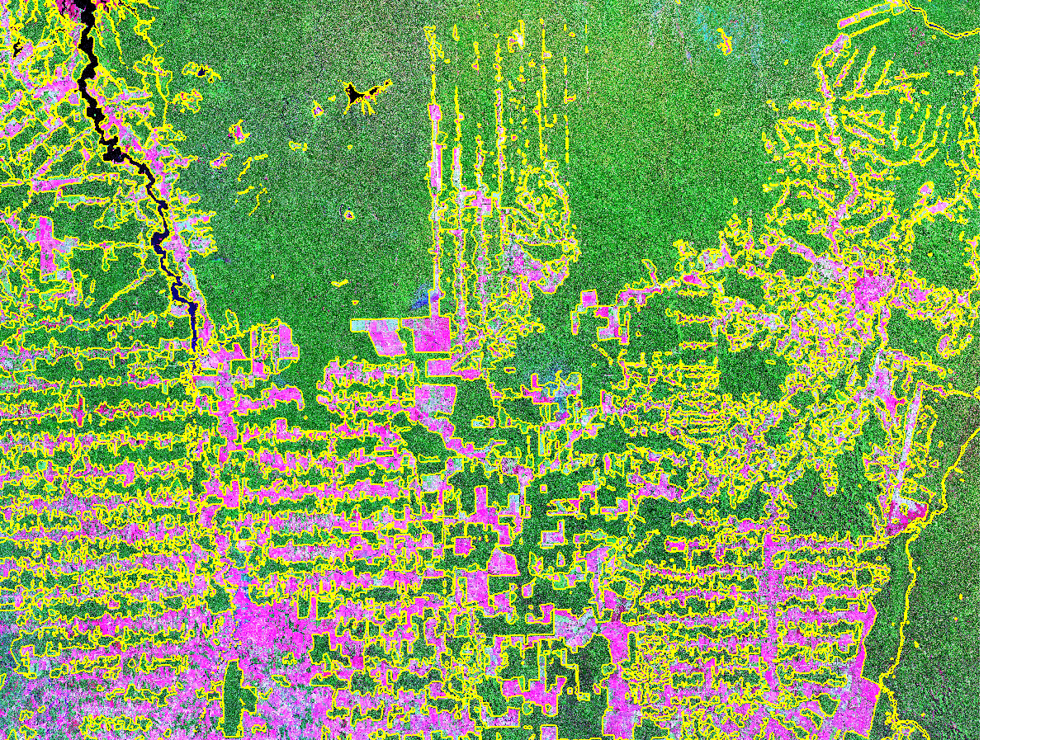
MOSAICO DE IMAGENS LANDSAT NASA – GEOCOVER – 2000
Separação entre os desmatamentos e Floresta sobre Geocover 2000
(produto considerado básico V0)

Slide 9
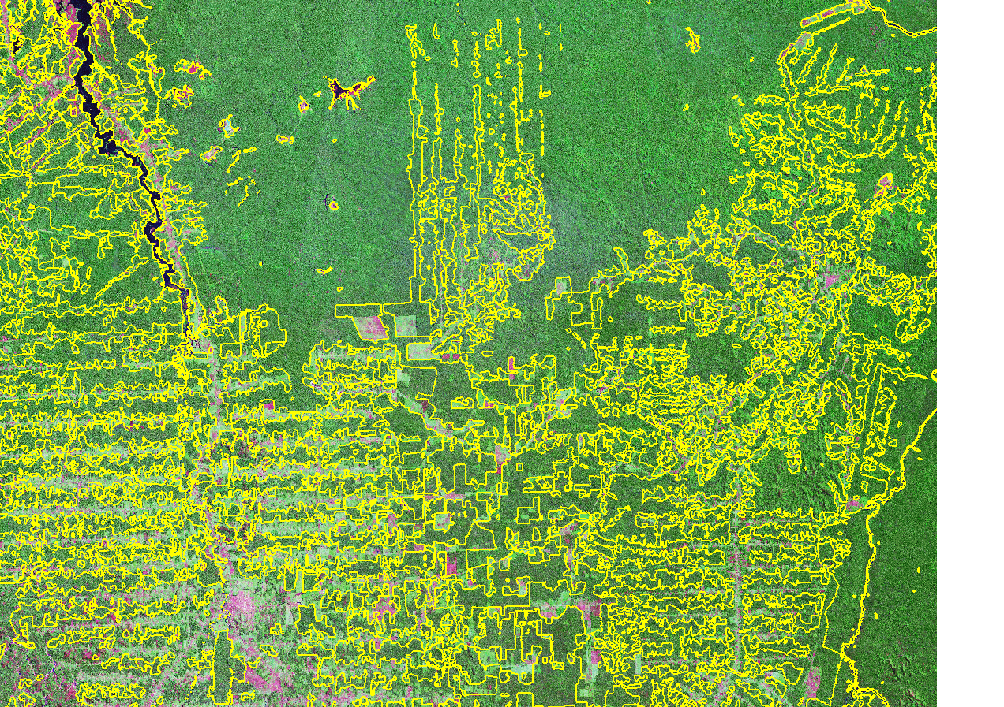
MOSAICO DE IMAGENS LANDSAT NASA – GEOCOVER – 1990
Possibilidade de recuperar a Floresta que existia em 1990
(bloqueando o exterior dos polígonos)

Slide 10
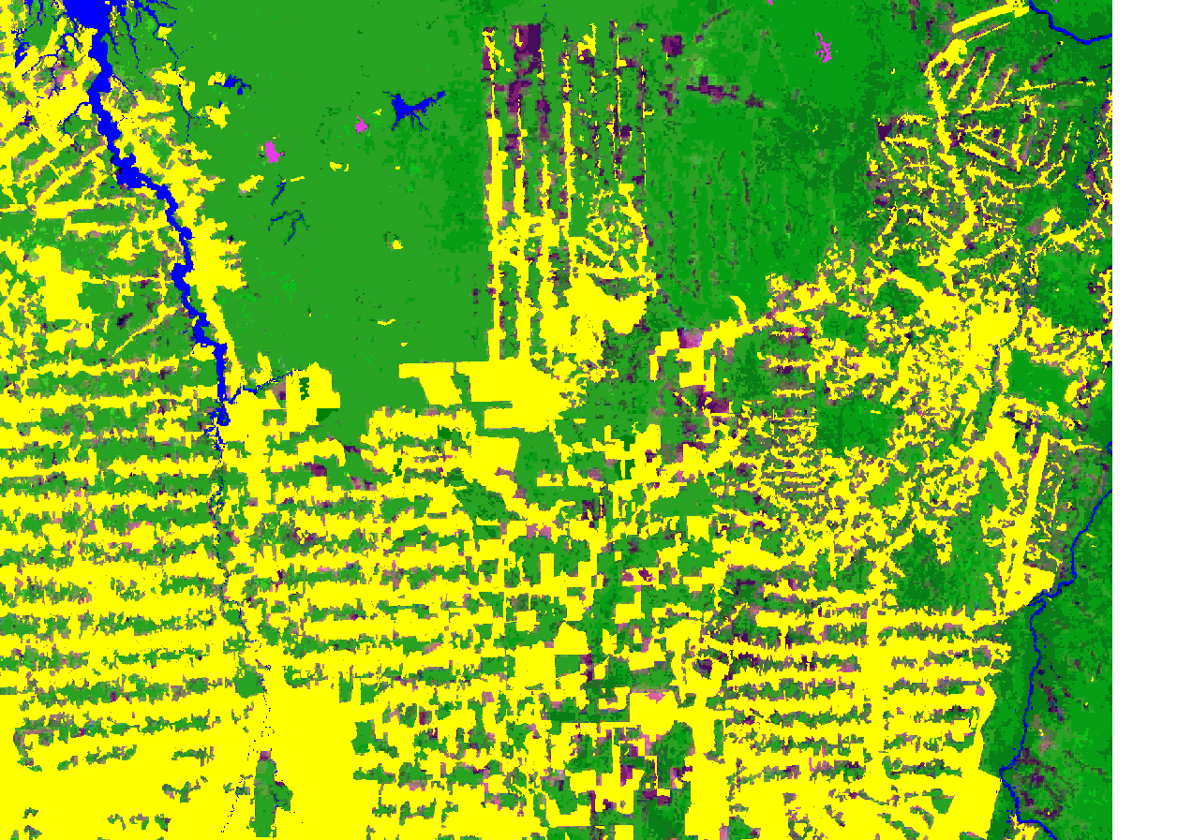
MAPA SOBRE IMAGEM MODIS 2005, MOD09 – R(MIR) G(NIR) B(RED)
Alerta de desmatamento na floresta entre os anos de 2000 e 2005
Desmatamento
antigo
Desmatamento
novo
NÃO EXISTE DISTORÇÕES ENTRE OS ARQUIVOS DE : GEOCOVER 2000 e MODIS 2005

Slide 11
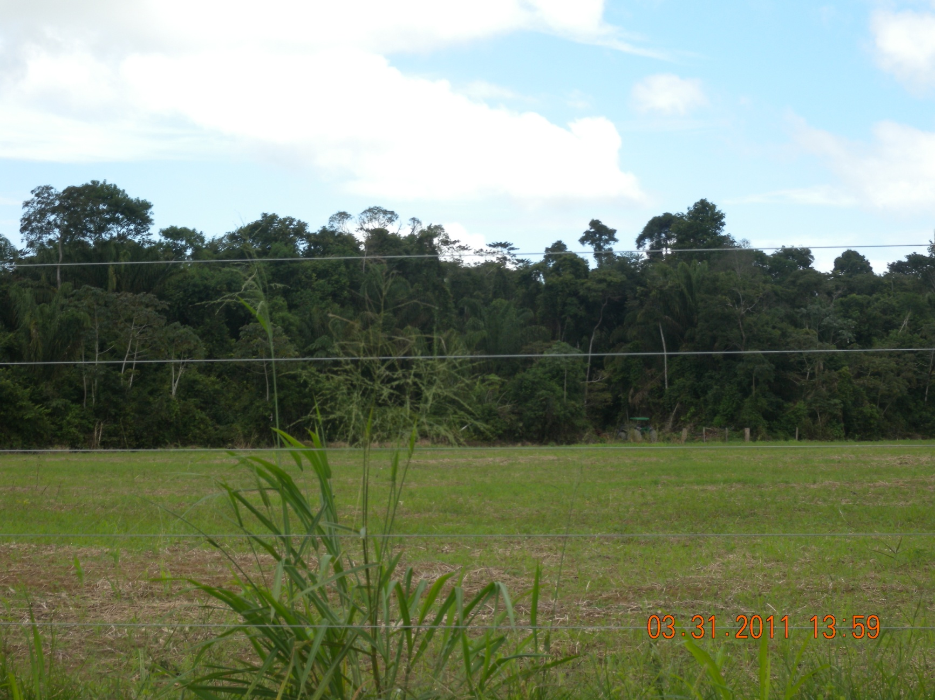

DESMATAMENTO NA BORDA EM ANDAMENTO

Slide 12
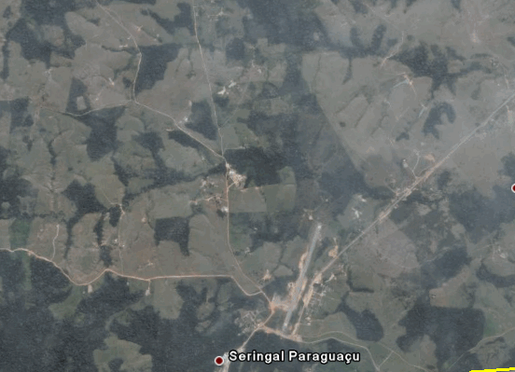
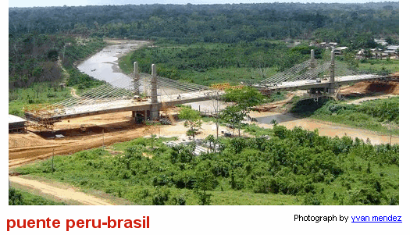
MAPA DE FRAGMENTOS _ FLORESTA DO ESTADO ACRE - BR

Slide 13
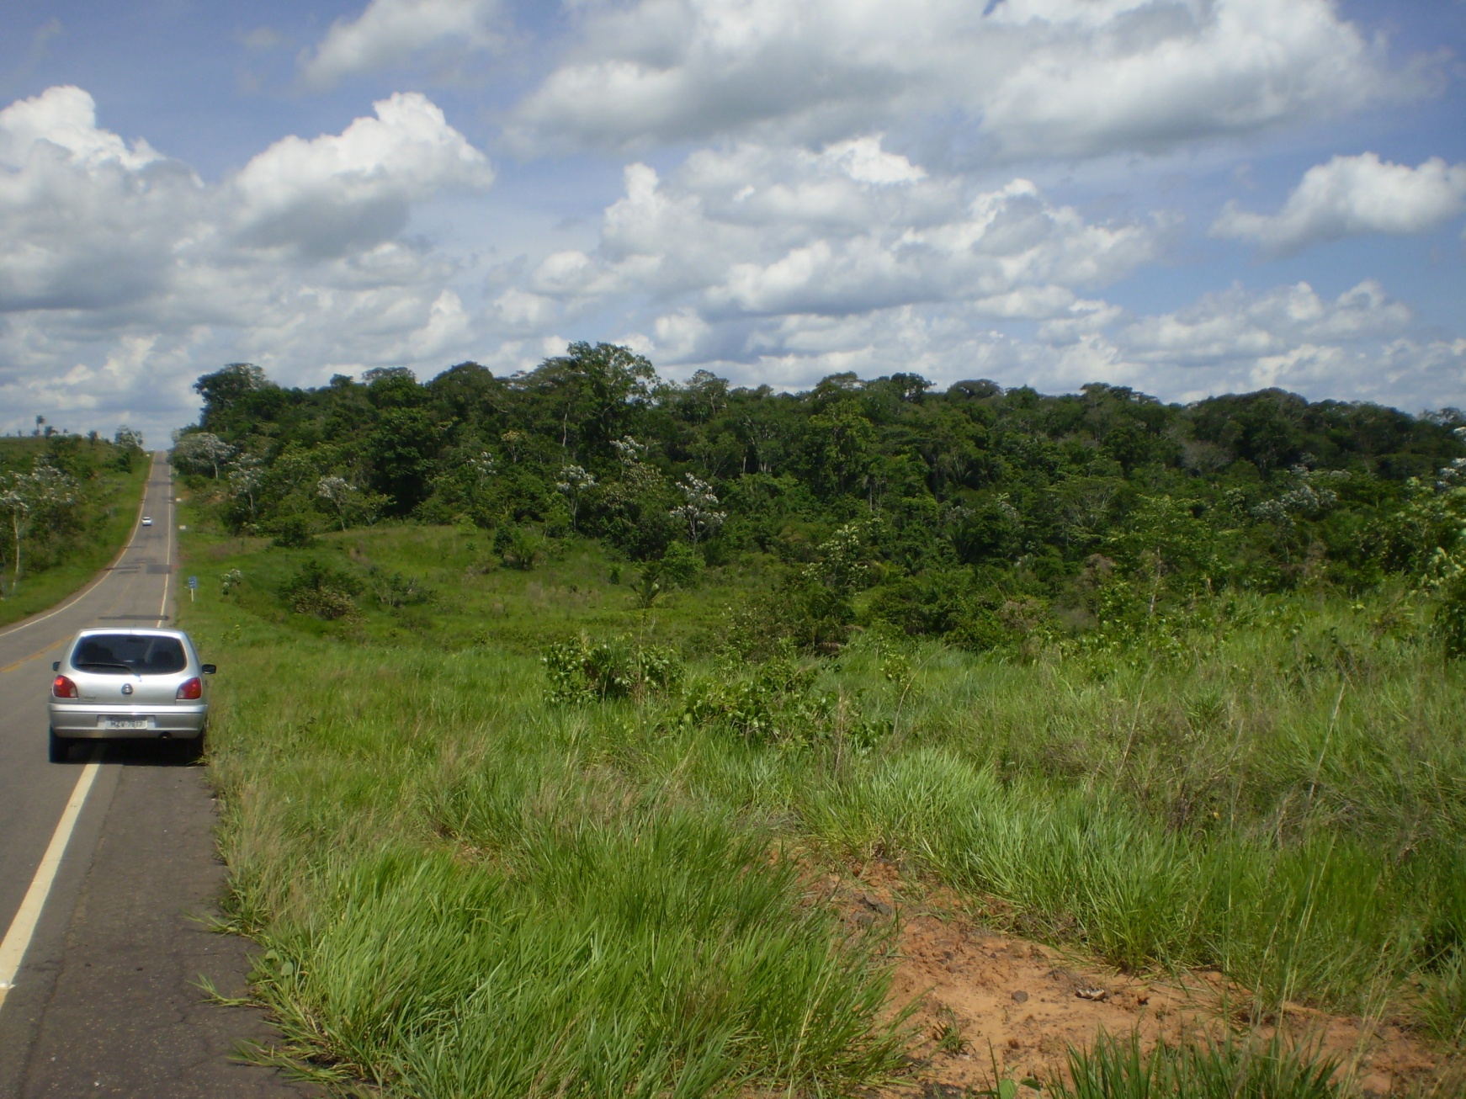
MAPA DE FRAGMENTOS _ FLORESTA DO ESTADO ACRE - BR

Slide 14
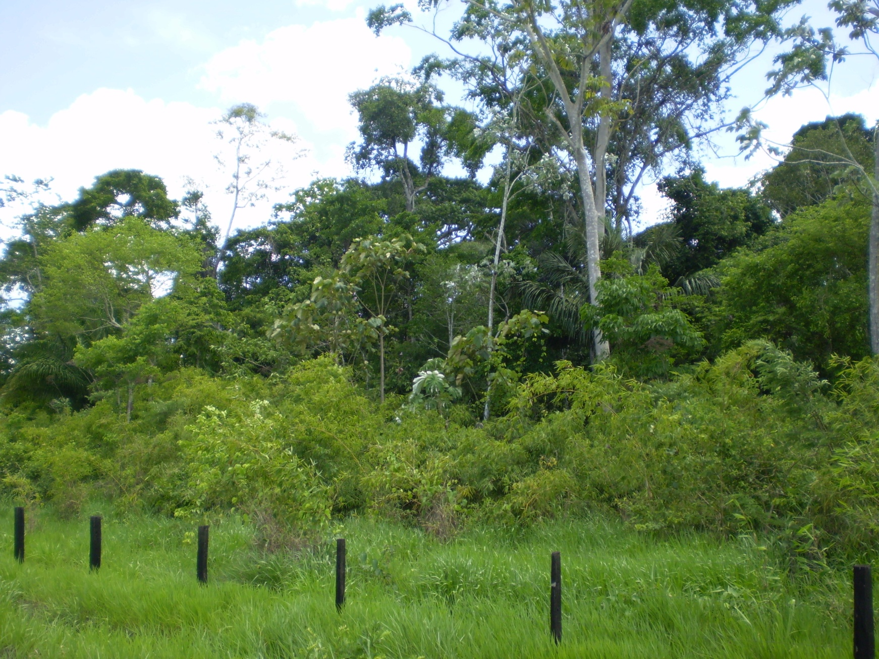
MAPA DE FRAGMENTOS _ FLORESTA DO ESTADO ACRE - BR
Árvore original
Embaúba (pioneira)

Slide 15
ZONEAMENTO DA VEGETAÇÃO DO ACRE PARA O ANO DE 2000
(ortorretificado)
84%
11%
5%

